Slide 1
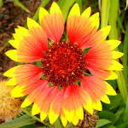
স্বাগতম

Slide 2
পরিচিতি
শিক্ষক পরিচিতি
পাঠ পরিচিতি
ফৌজিয়া জেসমিন
সহকারি শিক্ষক ( আই সি টি )
পারাগাঁও উচ্চ বিদালয়
ভালুকা , ময়মনসিংহ
মোবাইল – ০১৭১৫৩২৬২৬৯
শ্রেনি – সপ্তম
বিষয় - বাংলা
পাঠ - লখার একুশে
সময় - ৫০ মিনিট
তারিখ – ১৩ /০৩/২০২০ ইং

Slide 4
লখার একুশে

Slide 5
এই পাঠ শেষে শিক্ষার্থীরা ------
মাতৃভাষার প্রতি একজন কিশোরের যে আবেগ অপরিসীম তা ব্যখ্যা করতে পারবে ।
শহিদদের প্রতি যথাযথ সম্মান ও শ্রদ্ধা ব্যখ্যা করতে পারবে।

Slide 6
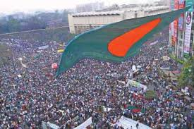
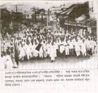

Slide 7
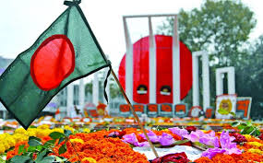

Slide 8
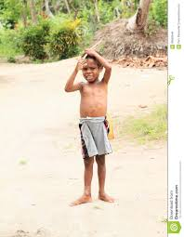
লখা

Slide 9
শব্দার্থ
শান = পাথর
গাঢ় = ঘন
মেগে = চেয়ে ।

Slide 10
দলীয় কাজ
১। লখা কিভাবে শহীদদের প্রটি সম্মান জানিয়েছে তা লিখ ?
২। ভাষা আন্দোলন সম্পরকে ৫ টি বাক্য লিখ ।

Slide 11
মূল্যায়ন
লখা রাতে কোথায় ঘুমায় ?
ক) ঘরে খ) মাঠে গ)ফুটপাতে ঘ) বাজারে
লখা গাছে উঠলো কেন ?
ক) ফুল পাড়ার জন্য খ) পাতা পাড়ার জন্য গ ) গাছে বসে থাকার জন্য ঘ )পাখির ছানা পারার জন্য ।

Slide 12
বাড়ির কাজ
ভাষা শহিদদের প্রতি লখার শ্রদ্ধা কিভাবে ফুটে উঠেছে তা বিশ্লেষন কর ।

Slide 13
ধন্যবাদ

